Slide 1





Guide utilisateurs pour les prestataires du Groupe
Le Groupe et ses filiales
Le Groupe et ses filiales

Slide 2
Nouveautés 2021
Le Groupe INTM met en place une plateforme automatisée « e-fakto » du dépôt des factures pour l’ensemble de ces fournisseurs.
L’ensemble des documents administratifs à fournir reste externalisé auprès de la société PROVIGIS
Ce guide a été conçu pour faciliter vos démarches administratives au sein de notre Groupe.
Le Groupe et ses filiales

Slide 3
L’objectif de ce document est de faciliter les relations administratives avec nos prestataires extérieurs et de rappeler le cadre légal entre les parties.
SOMMAIRE
Modalités d’envoi du compte rendu d’activités mensuel dit CRA
Modalités et date d’envoi des factures avec les règles de facturation et de règlements
Obligations fiscales et sociales (et autres) des prestataires vis-à-vis de l’ensemble de nos filiales
  Chapitre 1 : Comment se procurer les attestations demandées ?
  Chapitre 2 : Mentions obligatoires devant apparaître dans les factures et autres
  Manuel d’utilisation Provigis pour le dépôt de vos documents

Slide 4
Compte rendu d'activité mensuel
Dès votre arrivée dans notre Groupe, vous recevrez un lien où figure votre identifiant et votre mot de passe pour vous connecter à notre outil VSA afin de remplir votre CRA mensuellement (Compte Rendu d’activité)
Attention, votre compte rendu d’activité doit être déposé dans VSA pour au plus tard le 20 de chaque mois

Slide 5
Nouveautés 2021 – Dématérialisation des factures
Afin de traiter plus rapidement vos factures, le Groupe INTM, a mis en place une plateforme de dématérialisation « e-fakto » des factures pour l’ensemble de ses fournisseurs
Vos factures devront être envoyées en format PDF obligatoirement à la filiale du Groupe INTM avec laquelle vous avez signé un contrat de sous-traitance.
Elles devront impérativement être envoyées à l’adresse e-mail suivante :
fournisseurs@intm.fr concerne la société INTM France
fournisseurs@intm.be concerne la société INTM Belgium
fournisseurs@intm.ma concerne la société INTM Méditerranée
Désormais, vous devez également :
Dater vos factures obligatoirement au dernier jour ouvré du mois de prestation.
Ne pas nous envoyer vos factures avant le dernier jour ouvré du mois, en format PDF uniquement (1 facture par mail).
Envoyer uniquement votre facture, pas d’autres documents. En dehors des factures les autres documents doivent être envoyer à votre ADV et à votre manager.
Envoyer vos factures uniquement à l’adresse indiquée ci-dessus dont vous dépendez (vous ne devez plus envoyer vos factures aux ADV et aux managers) – ne pas mettre d’autres adresses mails en copie ni d’accusé réception ou de lecture
ATTENTION : AUCUNE FACTURE NE SERA TRAITEE EN DEHORS DU PROCESS CI-DESSUS

Slide 6
Règles de facturation :
Les factures doivent impérativement être datées du dernier jour ouvré du mois de la prestation et envoyées uniquement en format PDF (1 facture par mail).
La date d’échéance figurant sur la facture doit être identique à celle du contrat de sous-traitance.
Pour être conforme, les factures doivent contenir les mentions légales telles que stipulées dans le Code Général des Impôts. Vous trouverez dans le chapitre 2 la liste des mentions obligatoires de la facture.
Il convient de noter que la facture ne peut être envoyée que pour une prestation déjà réalisée.
Paiement des factures de prestation :
Les factures de prestations sont payées conformément au contrat de sous-traitance signé par les deux parties dès lors que vos documents administratifs sont à jour (cf PROVIGIS).
En cas d’envoi tardif ou d’erreur sur la facture, il vous sera demandé un avoir total et une nouvelle facture avec une date d’émission au jour de l’envoi de la facture, la date déchéance devra être automatiquement décalée.

Slide 7
Obligations fiscales et sociales et autres des prestataires vis-à-vis de notre groupe
Lors du recours à un prestataire, notre groupe est tenu légalement de s’assurer que le prestataire est en règle avec les administrations fiscales et sociales.
Avant le démarrage de la mission, ou au plus tard 15 jours après le démarrage, vous devez nous fournir les documents suivants (via PROVIGIS):
  Extrait Kbis de moins de 3 mois pour les sociétés, ou un avis de situation au répertoire SIRENE pour les entrepreneurs individuels, à renouveler 2 fois par an;
  Attestation de fourniture de déclarations sociales émanant de l’URSSAF datée de moins de 6 mois, à renouveler 2 fois par an.
  Attestation fiscale (document fourni par les impôts attestant que vous êtes à jour dans le dépôt et le paiement de toutes vos obligations fiscales) datant de l’année en cours, et à renouvelée tous les 6 mois.
  Preuve de cotisation à une assurance responsabilité-civile. Celle-ci devra être fournie à chaque renouvellement du contrat avec votre assureur.
  Attestation de main d’oeuvre étrangère dite LNTE à renouveler 2 fois par an.

Slide 8

Chapitre 1
Comment se procurer les documents légaux et administratifs

Slide 10
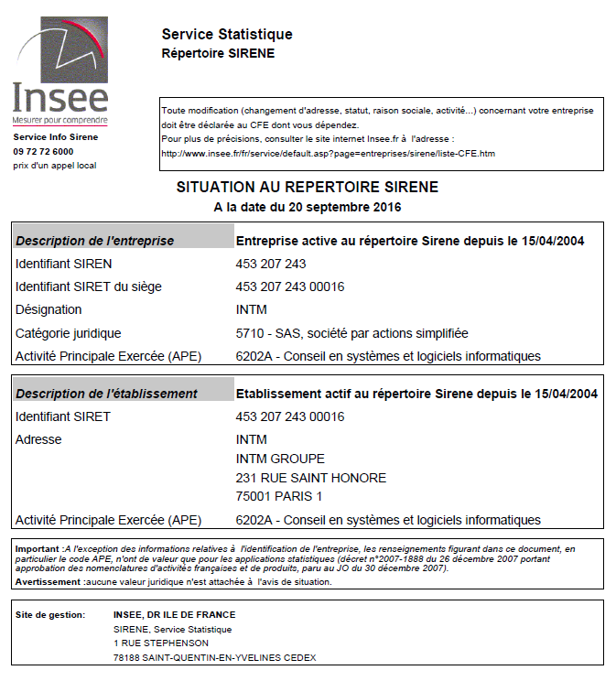
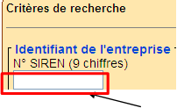

Avis de situation au répertoire SIRENE
Si votre statut est entrepreneur individuel, profession libérale ou auto-entrepreneur, l’avis de situation au répertoire SIRENE peut-être imprimé sur le site http://avis-situation-sirene.insee.fr
Effectuez la recherche en indiquant votre numéro SIREN
Lorsque vous arrivez sur la page de votre société cliquez sur
Vous pouvez ensuite imprimer cet avis.

Slide 11
Attestation fiscale
Vous pouvez télécharger cette attestation directement depuis le site des impôts.
Elle peut également être demandée par téléphone à votre centre des impôts.
Connectez-vous au site www.impôts.gouv.fr / espace PROFESSIONNELS

Slide 12
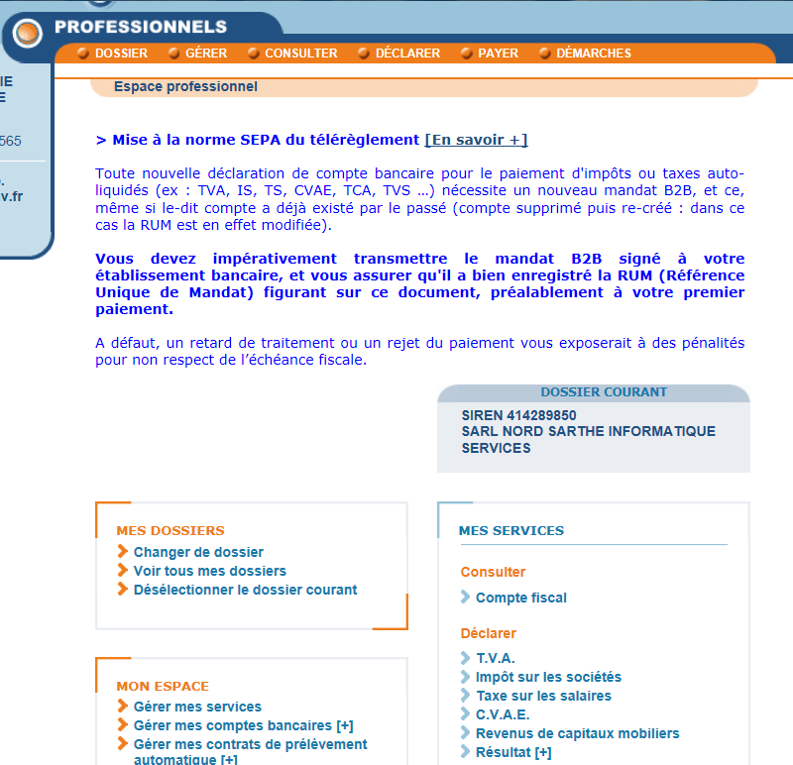
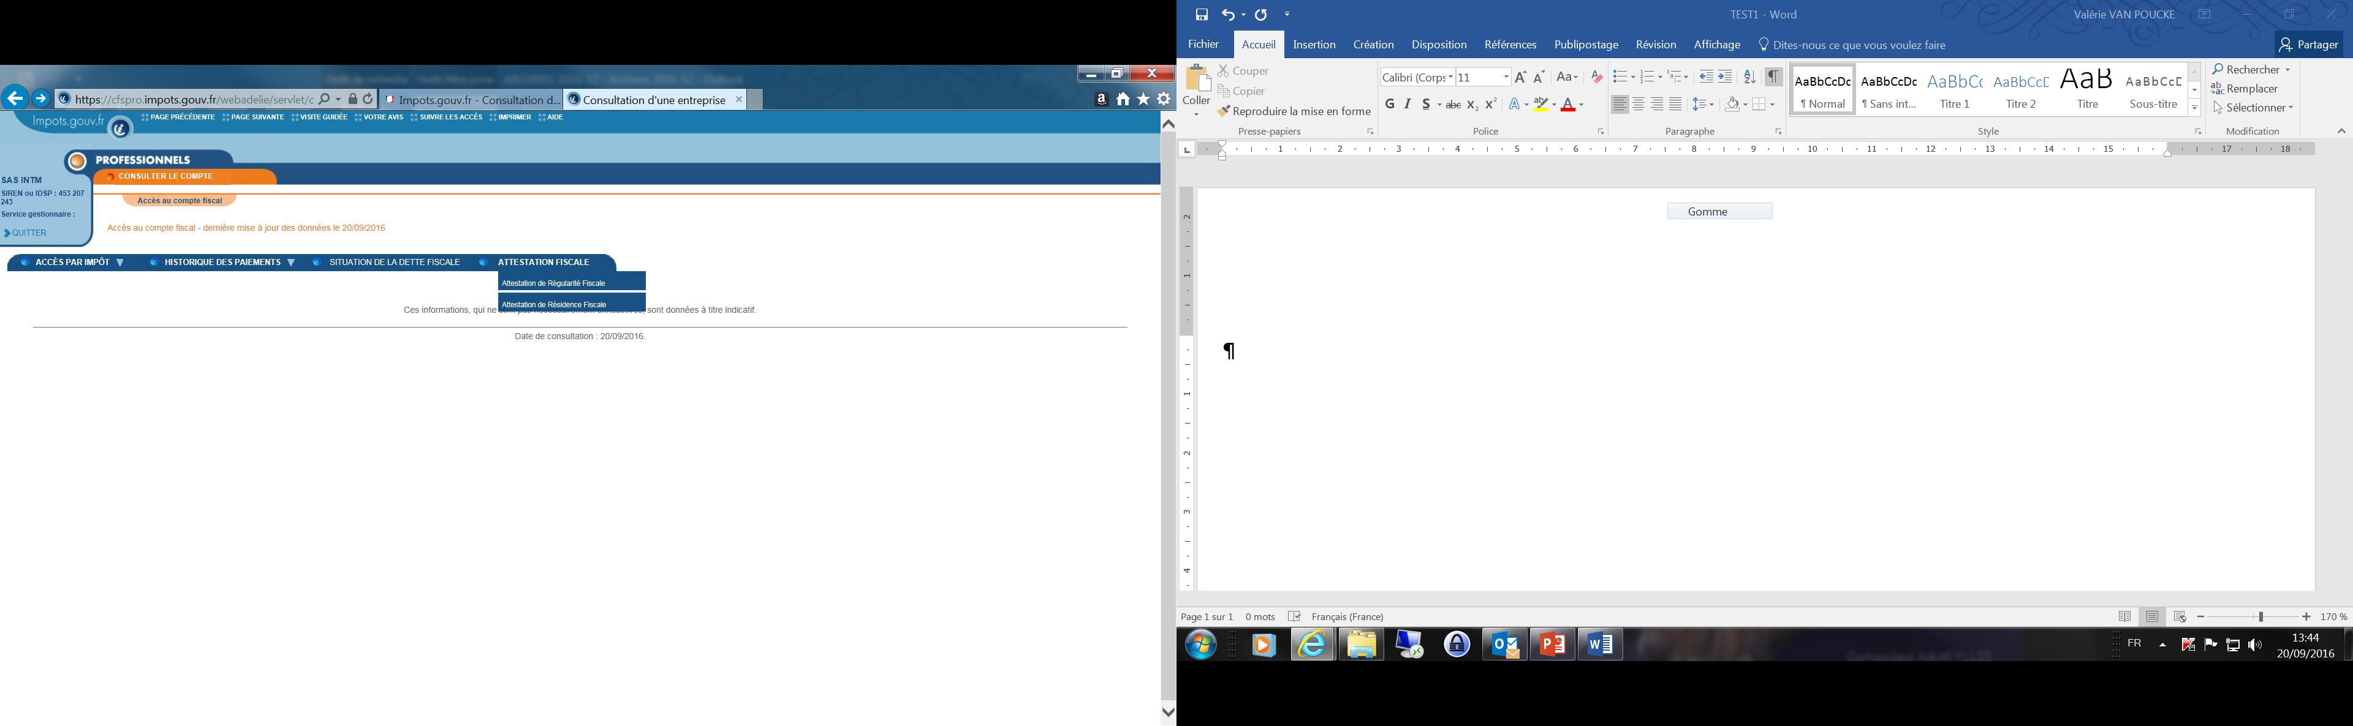
Allez dans le menu « Consulter mon compte fiscal
Cliquez sur Attestation de
Régularité fiscale

Slide 13
Vous obtenez l’attestation à nous transmettre

Slide 14

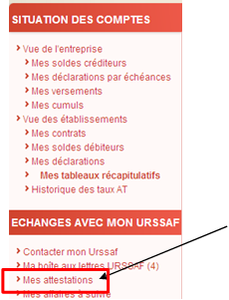
Attestation URSSAF
Vous pouvez télécharger cette attestation directement depuis le site de l’URSSAF. Elle peut
également être demandée par téléphone à votre centre URSSAF.
Connectez vous au site http://www.urssaf.fr

Slide 15
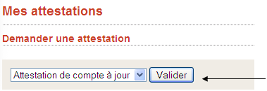
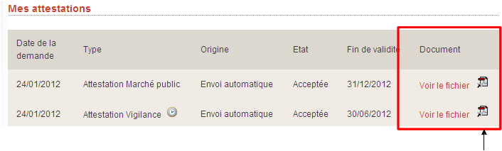
Sélectionnez l’attestation de compte à jour ou attestation de vigilance puis validez
Dans un délai de 24 à 48h, vous
pouvez télécharger l’attestation
via le menu « Mes attestations »

Slide 16
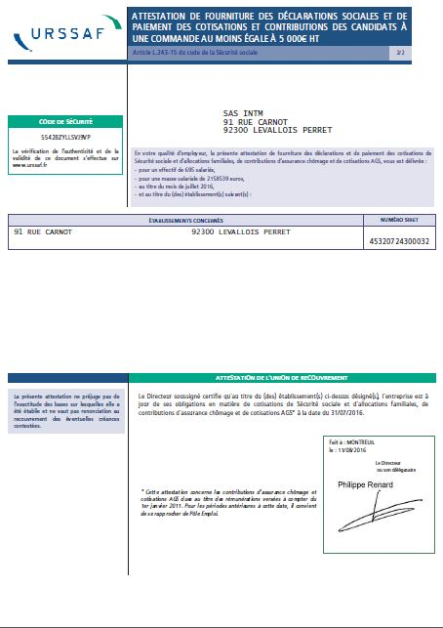
Vous obtenez l’attestation à nous transmettre

Slide 17
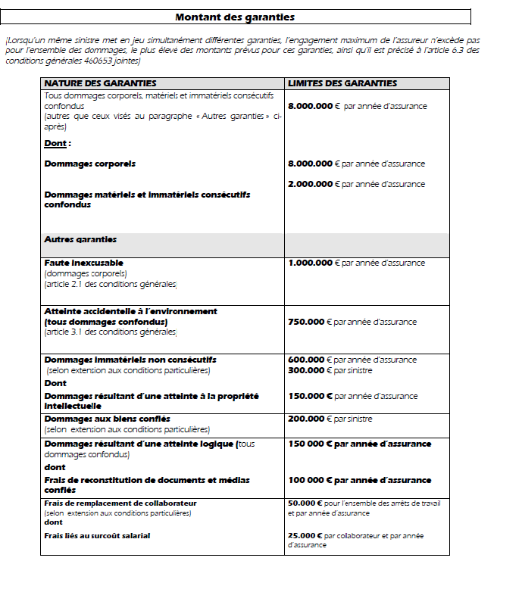
Attestation assurance responsabilité civile
  L’attestation de cotisation à une RCP doit être fournie à chaque renouvellement de votre contrat auprès de votre assureur. Un modèle est joint à titre d’exemple.

Slide 18
Attestation de main d’œuvre dite LNTE
Un courrier sur entête de votre société doit être rédigée, signée puis tamponnée : Attestant que les salariés de nationalité étrangère figurant sur la liste nominative ci-dessous sont autorisés à exercer une activité professionnelle en France au regard de la législation et de l’ensemble des règles applicables pour l’entrée, le séjour et le travail en France.
Cette attestation doit être renouvelée tous les 6 mois.
Nom | Prénom | Date d'embauche société | Nationalité | N de carte de séjour/travail | Date d'expiration carte de séjour | Type du titre de sejour
DOE | John | 01/07/2013 | Américain | 9915080457 | 18/11/2016 | CS temporaire salarié
HAMZA | Mohamed | 01/08/2015 | Marocaine | 5903131473 | 28/02/2022 | Carte de résident
XING | Chan | 01/04/2014 | Chinois | 5402073791 | 03/12/2018 | Carte de résident

Slide 19
Chapitre 1 - Bis
Documents à fournir pour les sociétés étrangères

Slide 20
A - IDENTIFICATION DE LA SOCIETE DU SOUS-TRAITANT
Equivalent K-Bis du pays où est enregistrée la société, attestant de l'existence réelle de la société et indiquant le numéro individuel d'itenfication de la société. | Selon l'article de loi D-8222-8 du code du travail français, tout document émanant d'une société établie hors de France doit être traduit par un traducteur assermenté.
Lorsque la prestation est réalisée en France, la société sous-traitante étrangère doit rédiger et fournir une liste nominative des salariés étrangers travaillant en France en précisant leur nom, prénom, date d'embauche dans la société, sa nationalité, son n° de titre de séjour et/ou travail, la date d'expiration de son titre de séjour et la nature de son titre de séjour. Il n'existe pas de formulaire "Officiel".
B - REGULARITE DE LA SITUATION SOCIALE DE LA SOCIETE DU SOUS-TRAITANT
ENTREPRISE DU SOUS-TRAITANT AU SEIN DE LA CEE
SI LE SOUS-TRAITANT EST SALARIE DE LA SOCIETE DE SOUS-TRAITANCE | SI LE SOUS-TRAITANT N'EST PAS SALARIE DE LA SOCIETE DE SOUS-TRAITANCE
La société de sous-traitance doit effectuer une déclaration préalabe au détachement pour le travailleur salarié. | La société de sous-traitance doit effectuer une déclaration préalabe au détachement pour le travailleur salarié.
téléservice en ligne « Sipsi » du Ministère du Travail | téléservice en ligne « Sipsi » du Ministère du Travail
La société de sous-traitance doit désigner un représentant sur le territoire français. Il s'agit d'une convention établie par la société sous-traitante et la personne chargée de la représenter. Une copie de cette convention doit nous être remise. | La société de sous-traitance doit désigner un représentant sur le territoire français. Il s'agit d'une convention établie par la société sous-traitante et la personne chargée de la représenter. Une copie de cette convention doit nous être remise.
Si le détachement est accepté et que le travailleur salarié de la société sous-traitante bénéficie de la couverture sociale de son pays : | Si le détachement est accepté et que le travailleur non salarié de la société sous-traitante bénéficie de la couverture sociale de son pays :
La société de sous-traitance du travailleur salarié doit faire la demande auprès de l'organisme compétent de son pays pour l'obtention du Formulaire A1. | La société de sous-traitance du travailleur non-salarié doit faire la demande auprès de l'organisme compétent de son pays pour l'obtention du Formulaire A1.
Le travailleur salarié détaché doit pouvoir présenter ce formulaire A1 lors de tout contrôle éventuel sur son lieu de travail en France. | Le travailleur non salarié détaché doit pouvoir présenter ce formulaire A1 lors de tout contrôle éventuel sur son lieu de travail en France.
Si le détachement n'est pas accepté ou que le travailleur salarié de la société sous-traitante ne bénéficie pas de la couverture sociale de son pays : | Si le détachement n'est pas accepté ou que le travailleur non salarié de la société sous-traitante ne bénéficie pas de la couverture sociale de son pays :
La société de sous-traitance du travailleur salarié doit immatriculer la société de sous-traitance auprès de l'URSSAF ALSACE. ( 67945 Strasbourg Cedex 9 - Tél : 3957) | Le travailleur non salarié doit effectuer les démarches pour s'affilier personnellement au régime français de sécurité sociale des travailleurs indépendants.
La société de sous-traitance du travailleur salarié devra ensuite fournir tous les 6 mois une Attestation de Vigilance émise par l'URSSAF. Cette attestation valide la régularité de la situation de la société de sous-traitance concernant le versement des cotisations sociales liées à l'activité de son travailleur salarié détaché dans le cadre de son activité en France. | Le travailleur non salarié doit se mettre en relation avec l'URSSAF de son lieu de travail en France, qui informera le travailleur non salarié sur la législation qui lui sera appliquée. Le travailleur non salarié devra ensuite fournir tous les 6 mois une Attestation de Vigilance. Cette attestation valide la régularité de la situation du travailleur non salarié concernant le versement des cotisations sociales liées à son activité de travailleur indépendant en France.

Slide 21
ENTREPRISE DU SOUS-TRAITANT HORS CEE
SI LE SOUS-TRAITANT EST SALARIE DE LA SOCIETE DE SOUS-TRAITANCE | SI LE SOUS-TRAITANT N'EST PAS SALARIE DE LA SOCIETE DE SOUS-TRAITANCE
La société de sous-traitance doit effectuer une déclaration préalabe au détachement pour le travailleur salarié. | La société de sous-traitance doit effectuer une déclaration préalabe au détachement pour le travailleur salarié.
téléservice en ligne « Sipsi » du Ministère du Travail | téléservice en ligne « Sipsi » du Ministère du Travail
La société de sous-traitance doit désigner un représentant sur le territoire français. Il s'agit d'une convention établie par la société sous-traitante et la personne chargée de la représenter. Une copie de cette convention doit nous être remise. | La société de sous-traitance doit désigner un représentant sur le territoire français. Il s'agit d'une convention établie par la société sous-traitante et la personne chargée de la représenter. Une copie de cette convention doit nous être remise.
Si le détachement est accepté et que le travailleur salarié de la société sous-traitante bénéficie de la couverture sociale de son pays : | Si le détachement est accepté et que le travailleur non salarié de la société sous-traitante bénéficie de la couverture sociale de son pays :
En fonctions des accords bilatéraux signés entre la France et d'autres pays hors zone Union Européenne, les formulaires sont spécifiques à chaque accord. Il appartient à la société de sous-traitance de les identifier et d'entamer les démarches. | En fonctions des accords bilatéraux signés entre la France et d'autres pays hors zone Union Européenne, les formulaires sont spécifiques à chaque accord. Il appartient à la société de sous-traitance de les identifier et d'entamer les démarches.
La liste des accords bilatéraux en matière de protection sociale et les formalités à accomplir sont disponibles sur le site suivant : | La liste des accords bilatéraux en matière de protection sociale et les formalités à accomplir sont disponibles sur le site suivant :
https://www.cleiss.fr/ | https://www.cleiss.fr/
Si le détachement n'est pas accepté ou que le travailleur salarié de la société sous-traitante ne bénéficie pas de la couverture sociale de son pays : | Si le détachement n'est pas accepté ou que le travailleur non salarié de la société sous-traitante ne bénéficie pas de la couverture sociale de son pays :
La société de sous-traitance du travailleur salarié doit immatriculer la société de sous-traitance auprès de l'URSSAF ALSACE. ( 67945 Strasbourg Cedex 9 - Tél : 3957) | Le travailleur non salarié doit effectuer les démarches pour s'affilier personnellement au régime français de sécurité sociale des travailleurs indépendants.
La société de sous-traitance du travailleur salarié devra ensuite fournir tous les 6 mois une Attestation de Vigilance émise par l'URSSAF. Cette attestation valide la régularité de la situation de la société de sous-traitance concernant le versement des cotisations sociales liées à l'activité de son travailleur salarié détaché dans le cadre de son activité en France. | Le travailleur non salarié doit se mettre en relation avec l'URSSAF de son lieu de travail en France, qui informera le travailleur non salarié sur la législation qui lui sera appliquée. Le travailleur non salarié devra ensuite fournir tous les 6 mois une Attestation de Vigilance. Cette attestation valide la régularité de la situation du travailleur non salarié concernant le versement des cotisations sociales liées à son activité de travailleur indépendant en France.
Nota : Sous-sous-Traitance
Une société étrangère avec qui nous signons un contrat de sous-traitance s'avère sous-traiter la prestation à une seconde société :
Nous devons, tout comme si nous avions directement signé avec cette seconde société (SARL, SAS, ou Indépendant Français) vérifier que cette seconde société est bien à jour de ses cotisations fiscales et sociales en France.
De même si la seconde société intervenante est établie hors de France.

Slide 22
Chapitre 2
Mentions obligatoires devant figurer sur vos factures

Slide 23
Références de votre société :
  Nom, adresse, RCS/ville (si vous êtes inscrit au RCS), forme juridique, capital social, SIREN, le cas échéant, code APE/NAF et N° de TVA intracommunautaire pour les sociétés française et si vous êtes une société étrangère, les mentions obligatoires de votre pays devront figurer sur votre facture.
Nom et adresse de la filiale du Groupe INTM (voir le nom des filiales à la page 5 de ce livret), exemple :
  INTM GROUPE 2 rue Kléber 92300 LEVALLOIS-PERRET
  N° de TVA intracommunautaire : FR95 453 207 243
  Date de la facture (dernier jour du mois de la prestation)
  Numéro de la facture (celui-ci doit être différent pour chaque facture)
Désignation de la prestation (inclure le mois de prestation), le prix HT, le total HT de la prestation et la TVA applicable avec la mention« TVA acquittée sur les encaissements »
Pour les entreprises en franchise de TVA indiquer la mention « TVA non applicable, art.293 B du CGI »
La date de règlement ou l’échéance, le mode de règlement, Le taux des pénalités de retard :
  Exemple :

Slide 24

Le Groupe INTM a externalisé sa gestion de l’ensemble des prestataires pour la collecte de vos documents administratifs auprès de PROVIGIS.
A ce titre, le guide d’utilisation PROVIGIS est annexé pour vous faciliter le dépôt des documents légaux liés à l’obligation de vigilance, les documents réglementaires obligatoires et les documents spécifiques à la relation client/fournisseur.

Slide 25
Manuel d’utilisation PROVIGIS

Slide 26


Slide 27
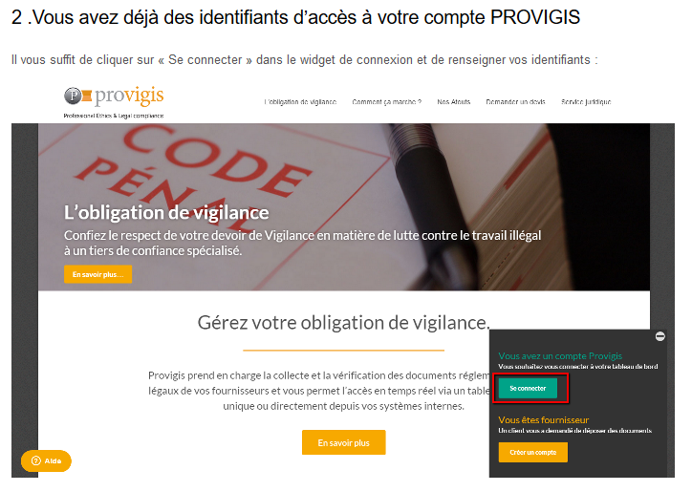

Slide 28
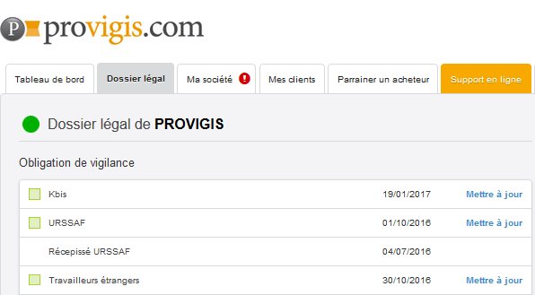
3. Dépôt des documents
Une fois connecté, il vous suffit de cliquer sur « Mettre à jour » et d’ uploader le document demandé
Pour toute demande d'information, vous pouvez contacter directement l’équipe Support Provigis : assistance@provigis.com

Slide 29

2 rue Kléber – 92300 LEVALLOIS-PERRET
Tél. : +33 (0)1 46 17 01 10 www.intm.fr
INTM SAS au capital de 1 500 000 Euros - RCS Nanterre B 453 207 243 – APE 6202A - FR 95 453 207 243

